Slide 1
Aitvarai
Darbą atliko Deividas Š. 2f

Slide 2
Aitvaras mitinė būtybė :
Randama pančio, angliuko, kaiščio pavidalu. Skrisdamas aitvaras būdavo panašus į ugninį pagaikštį, žaltį, paukštį, o gyvenamose patalpose pasirodydavęs gaidžiu, katinu, kartais net žmogumi. Apie savo buvimą aitvaras pranešdavęs prie namų numesdamas anglies gabaliuką. Jeigu žmonės gerai jį šerdavę, prižiūrėdavę, aitvaras šeimininkams nešdavęs turtus, pieno ir kitus maisto produktus, kartais dirbdavęs ūkio darbus. Jis gyvenęs svirnuose, jaujose, kamarose ir valgydavęs tokį maistą, kurio joks žmogus nebuvo ragavęs. Žemaičiai aitvarus šerdavę koše ir kukuliais, o aukštaičiai – kiaušiniene.

Slide 3
ŽODŽIO KILMĖ
Žodis „aitvaras“ susideda iš žodžių „aiti“ (perėjūnas, nenuorama, padauža) ir „varas“ (dinamiška jėga – nepaprastai greitas judėjimas).
Žodžio „aitvaras“ kilmė sietina ir su žodžiu „aitauti“ (maldyti, raminti). Kaprizingą aitvarą reikia raminti, maldyti. Pagal kitą aiškinimą, žodis kildinamas iš iranėnų pativāra, kaip ir lenkų poczwara („piktoji dvasia, košmaras“).[

Slide 4
Aitvaras siejosi su keturiais senovės elementais:
ugnimi,
vandeniu (jie visokios pradžios,
oru,
žeme ir jos žmonėmis.
Dėl vienos priežasties aitvaras yra tapatinamas su vėju. Tai dėl jų neapykantos peiliui. Tiek vėjas, tiek ir aitvaras kovoja prieš peilio, kaip šaltojo kovos ginklo naudojimą. Šia prasme jiedu dar labiau sugretinami su velniu, kurio didžiausias nusikaltimas – peilio iš Perkūno pavogimas.

Slide 5
Aitvaras gali pasirodyti įvairiais pavidalais:
labiausiai mėgsta pasireikšti viesulu ir lekioti po laukus, girias, braškinti šakas, laužyti medžių viršūnes, kitur aitvaras yra būtybė,
skraidanti padangėmis ugninio žalčio pavidalu. Jis nusileidžia ant žemės girioje, turi ten savo būstą.

Slide 6
Aitvarai, nešantys atitinkamas gėrybes, turi skirtingą išvaizdą:
raudoni – kai neša pinigus,
juodai raudoni ir auksiniai – kai neša auksinius pinigus,
balti ir baltai žydri – kai neša sidabrinius pinigus,
pilki ir juodi – kai neša grūdus arba skrenda netoli žemės.

Slide 7
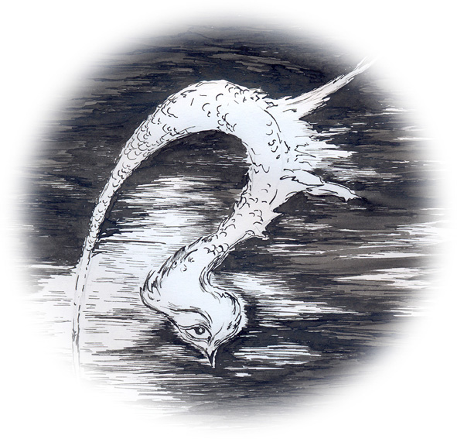
Aitvaras – nemirtingas.
Žudomas jis virsta kibirkštimi, todėl visada sukelia gaisrą (ugninis aitvaras ryja vandenį), už ką jį muša Perkūnas.

Slide 8
Kaip įsigyti, kodėl ir kaip atsikratyti?
Tiek aitvarą, tiek kauką įsigyti nebuvę labai sunku. Daug sakmių ir istorijų sukurta apie aitvaro gavimą. Jose pasakojama, kad buvo įmanoma aitvarą nusipirkti, pasigauti, prisijaukinti, išsiperinti. Paprasčiausia buvo nuvykti į Klaipėdą, Rygą ar kitą didesnį miestą ir nusipirkti tą turtų nešėją. Jeigu kaimietis neturėjęs pinigų, galėjęs pasigauti ar prisijaukinti svetimą aitvarą. Tai žmonės darydavę naktį. Vienas pasiėmęs peilį įsmeigdavo jį į žemę pro kojos tarpupirštį. Pro šalį skridęs aitvaras nutūpdavo į šalia buvusius medžius. Tada buvo lengva jį pagauti. Ilgiausiai trunkantis aitvaro įsigijimo būdas buvo perinimas. Reikėjo nusipirkti juodą gaidį. Sulaukęs septynerių metų, tas paukštis dėdavęs kiaušinį. Palaikius tą kiaušinį pažastyje, iš jo išsirisdavo aitvaras. Yra žinomas ir dar vienas kelias aitvarui namuose atsirasti. Tai Mėnulio ir moters susijungimas.

Slide 9
KAIP ATSIKRATYTI AITVARO?
Atsikratyti aitvaro žmonės mokėję taip pat gerai kaip ir jį įsigyti. Tam padaryti buvo žinomi du būdai: pirmasis – tai aitvarą užmušti, o antrasis-sudeginti. Nebuvo taip lengva aitvarą pagauti, todėl jo užmušimui reikėjo tam tikro pasiruošimo. Reikėjo uždegti graudulinę žvakę, pavožti ją po nauju puodu ir laukti. Vakare reikėjo puodą atvožti. Po juo tupėdavęs aitvaras. Tada tik imk ir tvok lazda jam per galvą, jis niekur nepaspruks.
Sudeginti aitvarą buvę kur kas sunkiau. Žmogus turėdavęs padegti savo namą ir pažiūrėti, kad aitvaras liktų viduje ir sudegtų. Tačiau dažniausiai ūkininkas nespėdavęs ir į vežimą įsėsti kaip pamatydavęs ratų gale juodą gaidį tupint ir išgirsdavo jį giedant:

Slide 10
Dėkui už dėmesį! ☺

